Slide 1
Python Web 运维开发课程
第二篇
主讲人：顾鲍尔

Slide 2
上期回顾小练习
假设a=1,b=a,c=b,c=a,d=c,请问d的内存地址和a是一样的吗？ 为什么？

Slide 3
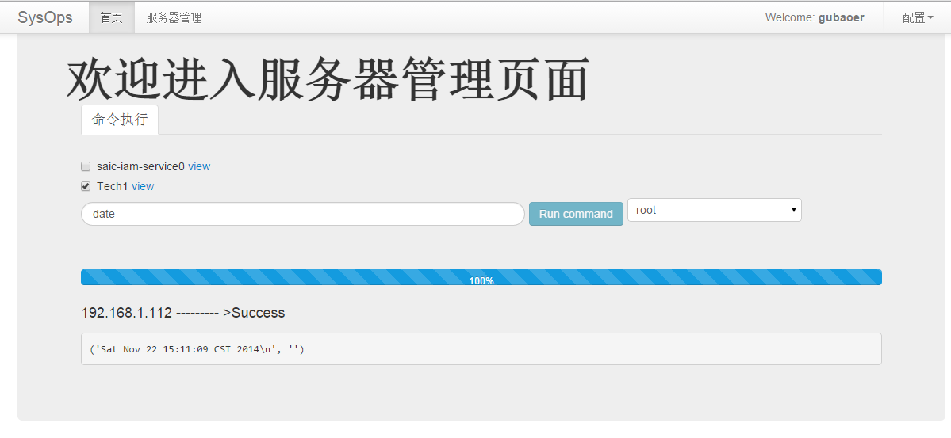
本课程目标

Slide 4
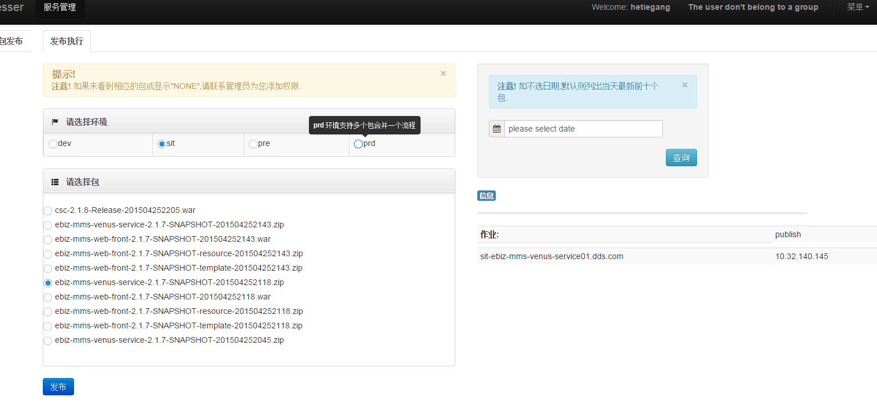
真实项目案例

Slide 5
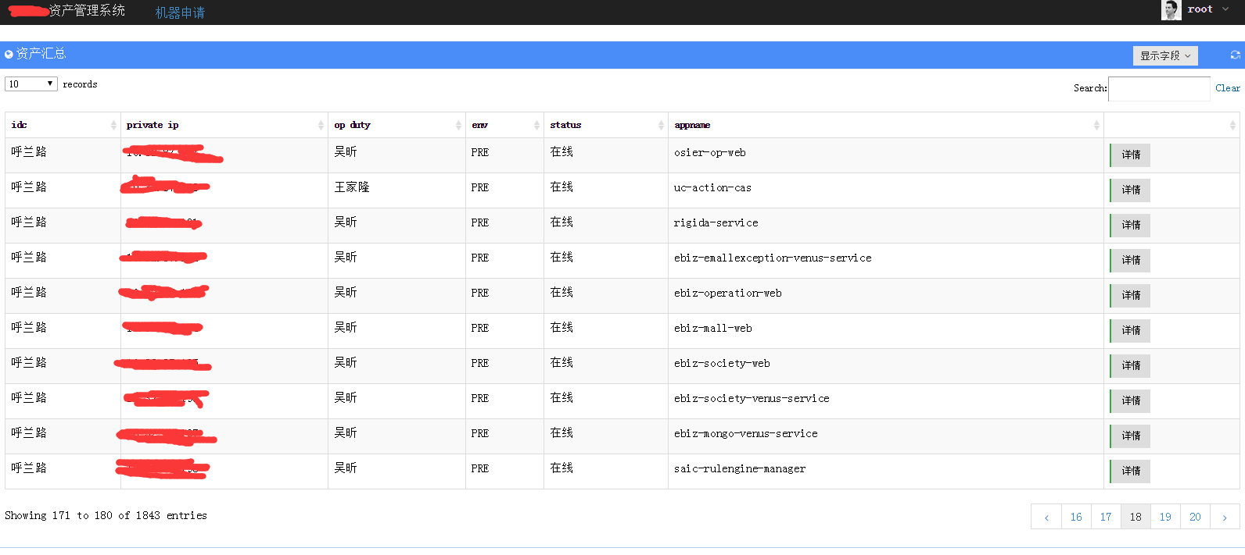
真实项目案例

Slide 6
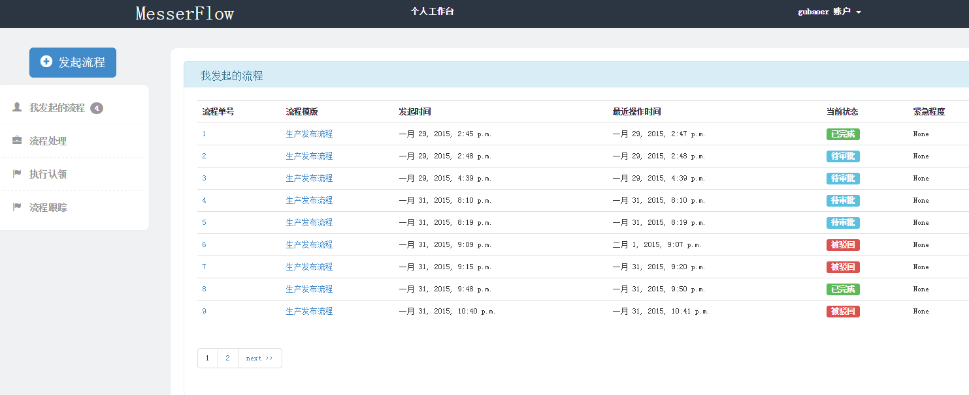
真实项目案例

Slide 7
Agenda
● 数据与数值、变量
●内置类型详解——字符串、列表、元组、字典、集合
●流程控制
●Python的遍历和迭代

Slide 8
标识符和变量名
变量是只不过保留的内存位置用来存储值。这意味着，当创建一个变量，那么它在内存中保留一些空间。
格式为：
<变量> = <表达式>
多重赋值，举例：
x,y,z = 3,4,5

Slide 9
标识符和变量名
变量命名规则：
首字母为英文和下划线，其它部分则可以是英文、数字和下划线(即：_)，而变量名称是区分大小写，即变量temp与Temp为不同变量。

Slide 10
标识符和变量名
为了增加程序的可读性，通常使用有一定意义的标识符命名变量，但标识符不能与Python关键字同名。
以下是Python2的关键字
and elif if print
as else import raise
assert except in return
break exec is try
class finally lambda while
continue for not with
def from or yield
del global pass

Slide 11
注释和#号
程序里的注释是很重要的。它们可以用自然语言告诉你某段代码的功能是什么。想要移除一段代码时，你还可以用注释的方式临时禁用这段代码。
单行注释 #
多行注释 “””

Slide 12
数值和数值计算
1、整形，长度是32/64个bit，根据系统的不同来决定，在Python3已经被移除。
int()
2、长整型，没有长度的限制。
3、浮点型，底层是一个C的double，可以提供一个16位的精度
float()
4、复数类型。
5、布尔类型数据bool，（True，False）

Slide 13
数值和数值计算
+ 加
- 减
/ 除
// 地板除
* 乘
** 乘方
% 取余
< 小于
> 大于
<= 小于等于
>= 大于等于
1.支持标准的加、减、乘、除。
2.普通的除法（/）在都是整数的情况下是四舍五入，只有在有一个是浮点数的情况下是标准的除法。
3.地板除（//），只保留整数部分的除法。
4.取余数（%），乘方（**）。
5.不支持A++，A—这样的操作。
运算优先级，推荐用美国标准的记忆方法：PEMDAS
Parenthese(括号)、Multiplication(乘)、Division(除)、Addition(加)、Subtraction(减)

Slide 14
字符串(有序不可修改)
字符串通常是指你想要展示给别人的或者想要从程序里“导出”的一小段字符。
单、双引号字符串
转义（\n \t ）
str() 、repr()、`` 的使用和区别
字符串拼接
复制运算符 [字符串] * 整数
len()
Str类型将值转换为合理的字符串也更易阅读（打印）而repr和反引号是一种函数方法，意义为以合法的python表达式的形式来表示值

Slide 15
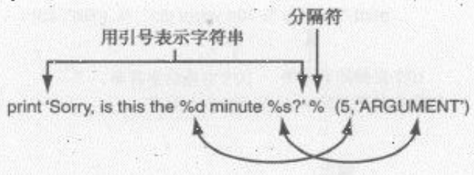
字符串格式化表达式
常用格式化字符：
%s 字符串
%d 十进制整数
%f 浮点小数
%e 浮点指数
小练习：请你尝试用print打印出以下字符串
'"Hello,world!" she said'

Slide 16
原始字符和Unicode
原始字符串：
Raw字符串抑制转义 , 表示原始字符的方式r’…….’
Unicode:
这个星球上的多种语言的秘密武器。Python默认支持ASCII，查询ASCII码值的函数ord()
chr()
Utf-8:
可变长编码，Unicode的子集，由于utf-8不能直接被解码，因此需要先转换Unicode
表示unicode方式: u’………’

Slide 17
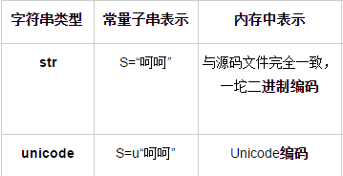
原始字符和Unicode
Python中实际上有两种字符串，分别是str类型和unicode类型
str类型的本质就是一坨二进制串，源文件（或获取的网页）的编码是怎样，它就跟着是怎样。
#coding:utf8 脚本中显示支持中文

Slide 18
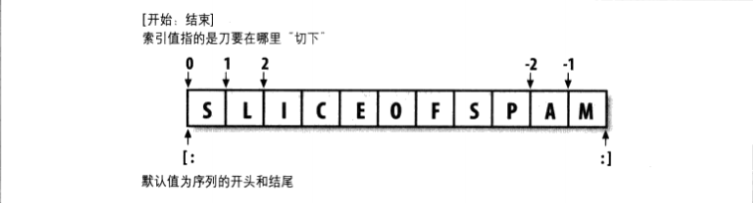
索引和分片
在Python中我们可以通过其位置（索引）获得他们的元素，而这个方法我们称之为分片。
表示方法： 对象[索引值/偏移量]
Python中的索引范围（正偏移量）范围 0,1,2,3,4,5,6,7,8,910,…………………………………. Python中的索引范围（负偏移量）范围 -1,-2,-3,-4,-5,-6,-7,-8,-9,-10,………………………………….

Slide 19
通过分片来访问某个对象类型的元素
[ 索引值 ] 获取该索引值的元素
[ : ] 获取该类型中的所有元素
[ 选取起始位置: ] 获取该类型起始位置及后的所有元素
[ :选取结束位置+1 ] 获取该类型结束位置及之前所有的元素
[选取起始位置:选取结束位置+1] 获取某个对象中的某段元素
例：str_test = ‘abcd1234’,选取123
[ 选取起始位置 : 选取结束位置+1 : 步长 ] 步长是指位置偏移的跨度，默认是1

Slide 20
修改字符串
请尝试一下修改s = ‘12345’
字符串不可直接修改
若要改变一个字符串，需要利用合并、分片这样的工具来建立并赋值给一个新的字符串。

Slide 21
字符串方法
除了表达式运算符之外，字符串还提供了一系列的方法去实现更复杂的文本处理任务。
属性读取/调用表达式
具有object.attribute格式的表达式可以理解为“读取object对象的属性attribute的值”

Slide 22
字符串方法
常用字符串方法，必须要掌握
str.replace(‘源字符串’,’替换字符串’) 全局字符串替换
str.find(‘元素’) 搜索子字符串的索引位置
list(str) str转列表
‘<分隔符>’.join(list) 将列表字符串连在一起组成新的字符串，并用分隔符隔开
str.split() 将字符串分割为一个子字符串的列表，以分隔符字符串为标准
str.strip() 去掉开头和结尾的相关字符

Slide 23
字符串方法
其他常用字符串方法
str.rstrip(‘去掉字符串’) 去掉最右边的字符串
str.lstrip(‘去掉字符串’) 去掉最左边的字符串
str.upper(‘字符串’) 字符串全部转为大写
str.lsalpha(‘字符串’) 检测字符串是否只由字母组成。
str.endswith(‘匹配字符串’) 检查是否匹配该字符串结尾某些元素
str.startswith() 检查是否匹配该字符串开头某些元素

Slide 24
字符串魔法——eval()
eval(): 把字符串str当成有效的表达式来求值并返回计算结果。
eval()的陷阱:
__import__(‘os’).system(‘dir’)

Slide 25
列表(有序可修改)
列表是Python中最具灵活性的有序集合对象类型。与字符串不同的是，列表可以包含任何种类的对象：数字、字符串甚至其他列表。同样，与字符串不同，列表都是可变对象，它们都支持在原处修改的操作。
主要具有以下特点：
●任意对象的有序集合
●通过偏移读取
●可变长度、异构以及任意嵌套
●属于可变序列的分类
●对象引用数组
列表的表示方式 [……]

Slide 26
基本列表操作
len([2,3,4])
[1,2,3,4] + [4,5,6]
[‘Ni!’] * 4
test_list = [‘1’,’2’,’3’]
test_list[0] = ‘B’

Slide 27
列表的迭代
d = [1,2,3,4]
for i in d:
print i
X = []
d = [1,2,3,4]
for i in d:
X.append(i)

Slide 28
列表分片及矩阵
列表的分片概念和字符串一样
在Python中列表可以嵌套子列表，在这里有一个基于列表的3*3的二维数组
Martix = [[1,2,3],[4,5,6],[7,8,9]]
如果使用一次索引，会得到一整行，如果使用两次索引，你将会得到某一行里的其中一项。

Slide 29
列表的方法
常用列表方法，必须要掌握
list.append 追加某个元素
list.sort 对列表元素的排序（默认递增）
sorted(list) 创建一个新对象，对原列表元素的排序（默认递增）
list.reverse 对列表元素降序
list.extend 在列表的后端插入多个元素
list.pop 在列表中指定位置删除某个元素（默认为最后一个）
list.index 获取列表中元素的索引位置
list.insert 在列表中的指定位置里插入某个元素
list.remove 在列表中删除某个元素的值

Slide 30
元组tuple（有序不可修改）
元组与列表非常类似，只不过元组不能再原处修改，并且通常写成圆括号中的一系列项
主要具有以下特点：
●任意对象的有序集合
●通过偏移读取
●固定长度、异构以及任意嵌套
●属于不可变序列的分类
●对象引用数组
元组的表示方式 (……)
涉及的函数 tuple()
当只有单一元素时，要养成加逗号的习惯，如(1,)

Slide 31
元组的使用场景
为什么有了列表还要元组
Python之父曾经接受过数学思维的训练，并提到过把元组看做是简单的对象组合，把列表看成是随时间改变的数据结构。元组的不可变性提供了某种完整性。
凭经验来说，列表是定序集合的选择工具，可能需要进行修改，而元组能够处理其他固定关系的情况。例如字典的键等。

Slide 32
元组真的是不可修改的吗？
T = (1,[2,3],4)
试着按照以下方式操作：
T[1] = ‘gbe’
T[1][0] = ‘gbe’
元组的不可变性只适用于元组本身顶层而并非其内容。另外，对于大多数程序而言，这种单层深度的不可变性对一般元组角色来说已经足够。

Slide 33
序列的基本操作总结
有序的数据集合体，也称序列。序列的数据成员之间存在排列次序，因此可以通过各数据成员在序列中所处的位置，即索引或下标来访问数据成员。
X1 + X2
X * n
X[ i ]
X[ i:j ]
X[ i:j:k ]
len(X)
max(X)
min(X)
V in x
V not in x

Slide 34
字典（无序可修改）
字典是Python中最具有灵活的内置数据结构类型。字典可以取代许多搜索算法和数据结构。
主要具有以下特点：
●任意对象的无序集合
●通过键而不是偏移量来读取
●可变长、异构以及任意嵌套
●属于可变映射类型
●对象引用表（散列表）
字典的表示方式 {键：值}

Slide 35
字典的基本操作
D = {’qingwen’:1,’junjie’:2,’chunhong’:3}
D[‘chunhong’]
len(D)
‘chunhong’ in D
list(D.keys())
字典的修改
D[‘chunhong’] = [‘chunhong’,18,’beautiful’]

Slide 36
字典的常用方法
D = {’qingwen’:1,’junjie’:2,’chunhong’:3}
list(D.values())
list(D.items())
读取不存在的键往往都会出错，然而键不存在时可通过get方法能够返回默认值
D.get(‘qingwen’)
Print (D.get(‘gubaoer’))
Print (D.get(‘gubaoer’,18))

Slide 37
字典的常用方法
D = {’qingwen’:1,’junjie’:2,’chunhong’:3}
D2 = {‘gubaoer’:18}
D.update(D2) ##字典中的update方法，表示合并
D.pop(‘gubaoer’) ##字典的pop方法和列表pop类似，只不过删除的是一个键，而不是索引位置
遍历字典
for i in D:
print i, D[i]

Slide 38
字典的其他方法
创建字典：
1.D={}
D[‘name’] = ‘mel’
D[‘age’] = 45
2. dict(name=‘mel’,age=45)
3. dict( [ (‘name’,’mel’) , (‘age’,45) ] )
如果所有键的值都相同，你也可以用比较特殊的形式对字典初始化：
例如： Dict.fromkeys([‘a’,’b’],0)

Slide 39
字典的用法注意及使用场景举例
●序列运算无效
●对新索引赋值会添加项
●键不一定总是字符串（任何不可变对象都可以）
==============================================================================
L = []
L[99] = ‘gbe’ 会出现什么？用现有知识的哪些办法可以解决？

Slide 40
排序字典的键
字典是无序的，难道真的没有办法进行对其排序？
请思考
C={ ‘a’:1,’b’:2,’c’:3 }

Slide 41
万能的’in’
‘in’在Python中是专门来检测某个对象类型（‘字符串’、‘列表’、‘元组’、‘字典’等）里的成员关系，在字典中，除了使用‘get’方法外，‘in’通常来说是首选。
D = ｛’a’:2,’b’:1｝
‘a’ in D
True

Slide 42
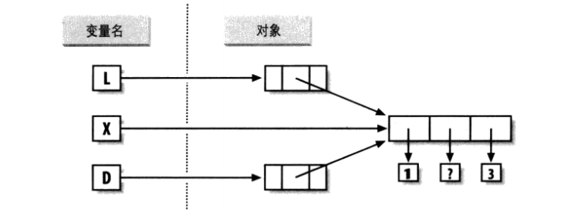
浅拷贝和深拷贝
引用 VS 拷贝
变量赋值总是存储对象的引用，而不是这些对象的拷贝
如： d = [1,2,3,4]
S = d

Slide 43
浅拷贝和深拷贝
在任何时候，你都需要用到拷贝
●没有限制条件的分片表达式（L[:]）能够复制序列
●字典copy方法能够复制字典
●有些内置函数能够生成拷贝（list(L)）
●copy标准库模块能够生成完整拷贝
>>> L = [1,2,3]
>>> D = {'a':1,'b':2}
>>>
>>> A = L[:]
>>> B = D.copy()
>>> A
[1, 2, 3]
>>> A[1] = 'Ni'
>>> B['c'] = 'gbe'
>>> L,D
([1, 2, 3], {'a': 1, 'b': 2})
>>> A,B
([1, 'Ni', 3], {'a': 1, 'c': 'gbe', 'b': 2})

Slide 44
浅拷贝和深拷贝
浅拷贝： 只拷贝父对象，不会拷贝对象的内部的子对象。
无条件值的分片以及字典copy方法只能做顶层复制
2. 深拷贝： 拷贝对象及其子对象
利用标准库copy中的deepcopy()进行深拷贝

Slide 45
集合（无序可修改）
集合在数学理论中是重要的组成部分，在python中，主要用于数据分析，以及进行数据加工的“中转站”。
集合是一组对象的集合，无论对象是何种类型。其非常有用的特点是任何元素都没有重复且无序。
用法：
Set()

Slide 46
集合的常用方法
并集：该集合包含两个集合中所有的元素
set.union() 或 |
交集： 该集合的公共部分元素
set. Intersection() 或 &
差集： 显示出两个集合中，前者有，而后者没有的元素
set.difference() 或 -

Slide 47
集合的常用方法
>>> t
set(['H', 'e', 'l', 'o'])
t.add('x') # 添加一项
s.update([10,37,42]) # 在s中添加多项
使用remove()可以删除一项：
t.remove('H')
len(s)
set 的长度
x in s
测试 x 是否是 s 的成员
x not in s
测试 x 是否不是 s 的成员

Slide 48
比较、相等性和真值
“==” 测试值的相等性
“is” 测试对象的一致性
>>> L1 = [1,('a',3)]
>>> L2 = [1,('a',3)]
>>> L1==L2,L1 is L2
(True, False)
>>> S1 = 'gbe'
>>> S2 = 'gbe'
>>> S1==S2,S1 is S2
(True, True)
>>> S1 = 'a longer string'
>>> S2 = 'a longer string'
>>> S1==S2,S1 is S2
(True, False)

Slide 49
比较、相等性和真值
在Python中，与大多数程序设计语言一样，整数0代表假，整数1代表真。不过，除此之外，也把任意的空数据结构视为假
●数字如果非零，则为真
●其他对象如果非空，则为真
“gbe” True
“” False
[] False
{} False
1 True
0.0 False
None False

Slide 50
Python流程控制和if测试
Python中有三种布尔表达式运算符：
X and Y 如果X和Y都为真，就是真
X or Y 如果X或Y为真，就是真 （也叫做短路计算）
not X 如果X为假，那就是真（表达式返回）

Slide 51
Python流程控制和if测试
Python if Statement Syntax
If test expression：
statement(s)
Syntax of if...else
If test expression:
Body of if
else:
Body of else
Syntax of if...elif...else
If test expression:
Body of if
elif test expression:
Body of elif
else:
Body of else

Slide 52
for 循环
for循环在Python中是一个通用的序列迭代器：可以遍历任何有序的序列对象内的元素。
语法：
for <target> in <object>:
<statements>
else: ###如果循环离开时没有碰到break语句，就会执行
<statements>

Slide 53
break和continue、pass
break和continue语句的作用是改变控制流程。
当break语句在循环结构中执行时，它会忽视后面的代码块，立即跳出其所在的最内层的循环结构，转而执行该内层循环结构后面的语句。
当continue语句在循环结构中执行时，并不会退出循环结构，而是立即跳过，进行下一轮循环。
而pass，是作为流程控制空白（什么都不做）占位符

Slide 54
While循环
while循环，只要条件满足，就不断循环，条件不满足时退出循环。
语法：
while test_expression: (无限循环 while True: )
<statements>
else:
<statements>
一般而言，for比while容易写，执行时更快，因此当你需要遍历序列时，应该用for作为首选工具。而把while作为某种特殊迭代场景的工具。

Slide 55
While循环
另一个使用while的场景：
已知银行存款利率为1.9%,编写程序计算并输出需要存多少年，10000元的存款本金才会连本带利翻一番。10000*（1 +0.019）
解题思路：
这显然是一个迭代问题，而且是以年为单位的，本金在发生变化，而这样的循环究竟要循环多少次呢？显然是这个问题要求解的结果，对于不知道循环次数的问题，使用while是非常方便

Slide 56
常用遍历工具——range()
range()函数 ：可以生成整数序列，比如range(5) ➔ [0,1,2,3,4]
例如 range(1,6) ➔ range(x,y-1) x和y-1之间的范围整数
也可以用作循环计数器
循环作用域的陷阱？

Slide 57
并行遍历工具——zip
zip()函数：在基本运算中，zip会取得一个或多个序列为参数，然后返回元组的列表，将这些序列中的并排元素配成对。也让我们使用for循环来并行使用多个序列。
L1 = [1,2,3,4]
L2 = [5,6,7,8]
zip(L1,L2)
[(1, 5), (2, 6), (3, 7), (4, 8)]

Slide 58
下一期预告
1 | Python模块使用和文件基本处理
2 | 序列持久化
3 | 函数式编程和概念
4 | 装饰器的运用
5 | 迭代器和生成器
6 | 异常处理及自定义异常

Slide 59
课后作业
1.实现一个脚本class2_str1.py,接受一个字符串，判断这个字符串是否含有重复的字符（包括空格），如果有的话函数返回True，没有的话返回False
2.实现一个脚本ishuiwen.py,接受一个字符串参数，判断字符串是否是回文
3.如果a = [1,2,3],b=[3,2,1],把这两个列表中的元素一一对应求和，并返回一个新列表

